Slide 1
원주 5주차

Slide 2
1)원정 장기이식자 구분, FA142(각성뇌파검사-18채널이상)
2)데이터의 신뢰성 확인(나이,성별,연도별 성별)
3)2가지의 기준에 따른 기저 투석 여부
4)대상 전체에 대한(V005/V084 + R3280) 신성적 KM curve 및
기저 투석 여부에 따른 신성적 KM curve
전체 대상에 대한 신성적 KM curve

Slide 3
원정 장기이식자 구분
1)V005, V084가 2번이상 발행 -> 32265명
2)32265명 중 V005,V084가 2005년 이후 처음 발행 -> 22502명
3)22502명 중 V001,V003이 V005,V084가 나오기 이전
2번 이상 나온 경우 -> 16092명
4) 16092명 중 3개월 기간 이상 투석을 받은 경우 -> 12834명
5)12834명 중 R3280이 있는 사람 -> 10666명
R3280이 없는 사람 -> 2168명

Slide 4
원정 장기이식자 구분
5)12834명 중 R3280이 있는 사람 -> 10666명 중
V005,V084를 기준으로
|V005,V084가 처음 기입 된 날 - R3280이 처음 기입된 날| >= 90
-> 878명

Slide 5
원정 장기이식자 구분
즉, V005,V084가 2번 이상 + 2005년 이후 처음 발행됬으면서
V005,V084가 처음 발행 되기 이전, 투석을 3개월 이상 받은 경우 -> 12834명
총 3046명
R3280존재
R3280부재
|V005,V084 - R3280| >= 90
2168
878

Slide 6
원정 장기이식자 구분
3046명 중
V005,V084가 처음 발행되기 이전 자료 중,
V001,V003의 마지막 발행일이 V005,V084가 처음 기입된 날과 30일 이상 차이
-> 1154명.
V001,V003이 V005,V084이전에 없던 대상에 대해서는 찾아 보지 않았습니다..
하지만 원주 4주차에서 봤듯이 Z940,T861 + 다수의 V005들 중, 그 이전에 투석 코드가 없는 사람이 굉장히 많습니다.

Slide 7
FA142~(각성뇌파검사-18채널이상)
T30(진료내역서, 2002~2016)에서 FA142코드를 가진 자 -> 7642명 (사망=6006)
T30(진료내역서, 2002~2016)에서 R3280코드를 가진 자 -> 18577명
FA142
R3280
127
109
5997
사망

Slide 8
FA142~(각성뇌파검사-18채널이상)
V005/V084 + R3280이면서, R3280이 2005년 이후 나온 자 중
나이,성별 정보가 있는 자-> 16763명(현재 대상)
죄송합니다..FA142코드를 가진 자 중, R3272, R3275는 알아보지 않았습니다..
FA142
V005/V084 + R3280
116
86
5920
사망

Slide 9
FA142~(각성뇌파검사-18채널이상)
T30(진료내역서)에서 FA142가 한번이라도 있는 대상 7642명의
FA142가 기입된 청구번호의 명세서에서,
V001,V003이 대부분 기입이 되어 있으며, N18, Z940등등이 높은 빈도수로 기입
-> 신장이식환자와 유사
하지만, 16619명 중, FA142를 가진 사람 -> 202명.
FA142코드를 가진자를 한번 살펴볼 필요성이 있는 것 같습니다 .

Slide 10
V005/V084 + R3280중, R3280이 2005년 이후 기입된 자 -> 16763명
16763명 중 나이,성별 정보가 있는 자 - > 16619명
16619명에 대한
1)나이
2)연도별 R3280빈도
3)연도별 남녀비율

Slide 11
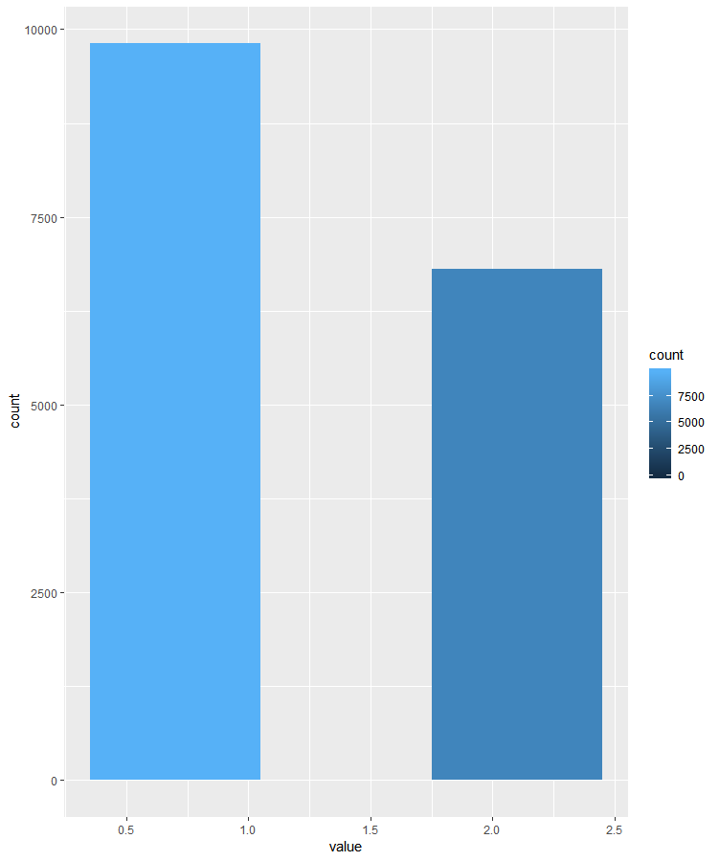
나이
성별
남 : 9811(0.59)
여 : 6808(0.41)
< 18 | 365(0.022)
>=18 < 70 | 16135(0.971)
>=70 | 119(0.007)

Slide 12
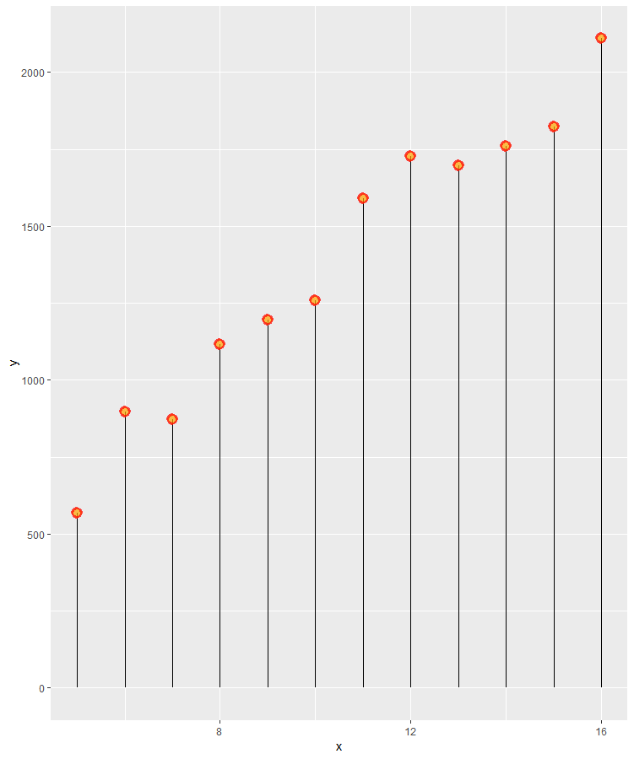
연도별 대상자 및 성별
연도 전체 N수 남자 여자
2005-2006 | 568(0.03) | 327 | 241
2006-2007 | 897(0.05) | 514 | 383
2007-2008 | 873(0.05) | 511 | 362
2008-2009 | 1117(0.07) | 601 | 516
2009-2010 | 1197(0.07) | 605 | 532
2010-2011 | 1258(0.08) | 753 | 505
2011-2012 | 1591(0.09) | 966 | 625
2012-2013 | 1727(0.10) | 1021 | 706
2013-2014 | 1697(0.10) | 1007 | 690
2014-2015 | 1760(0.11) | 1048 | 712
2015-2016 | 1821(0.11) | 1127 | 697
2016-2017 | 2110(0.13) | 1271 | 839

Slide 13
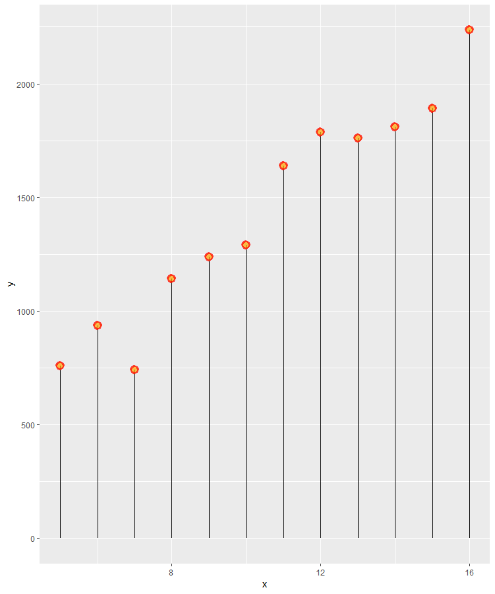
연도별 대상자 및 성별
보건복지부 질병관리이식센터 현재 자료

Slide 14
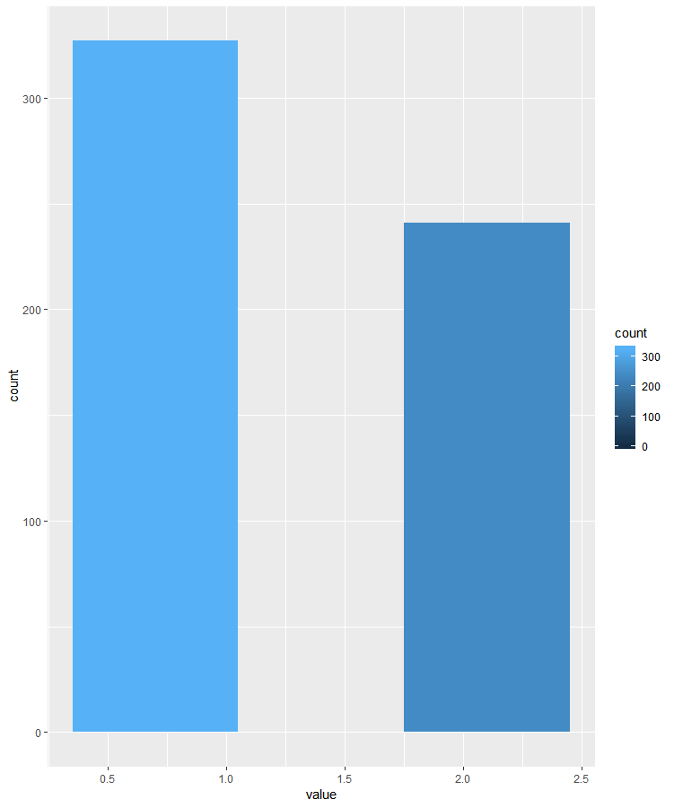
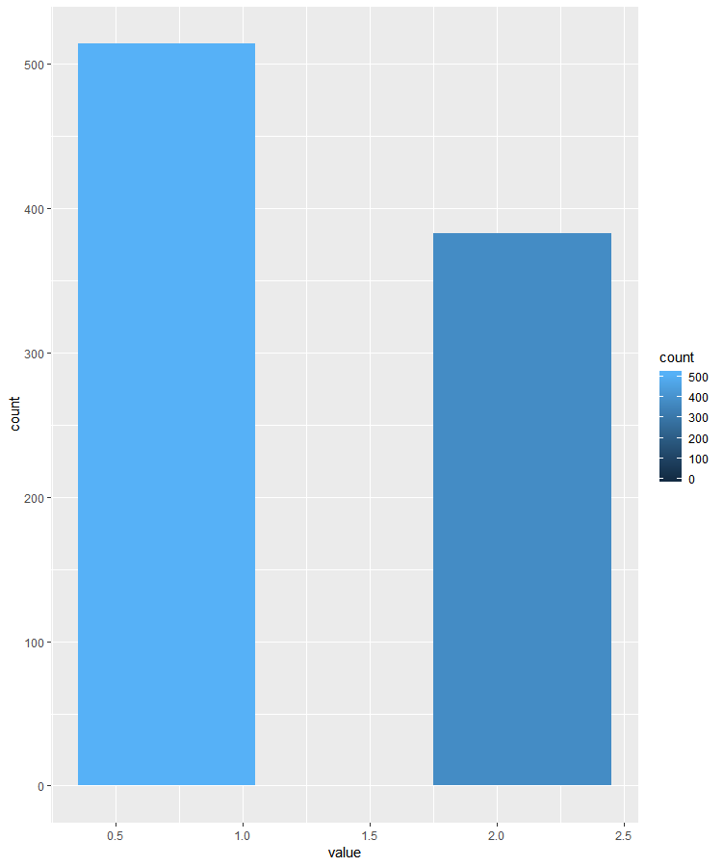
연도별 대상 및 성별
2005~2006
568명
남 : 327 여 : 241
2006~2007
897명
남 : 514 여 : 383

Slide 15
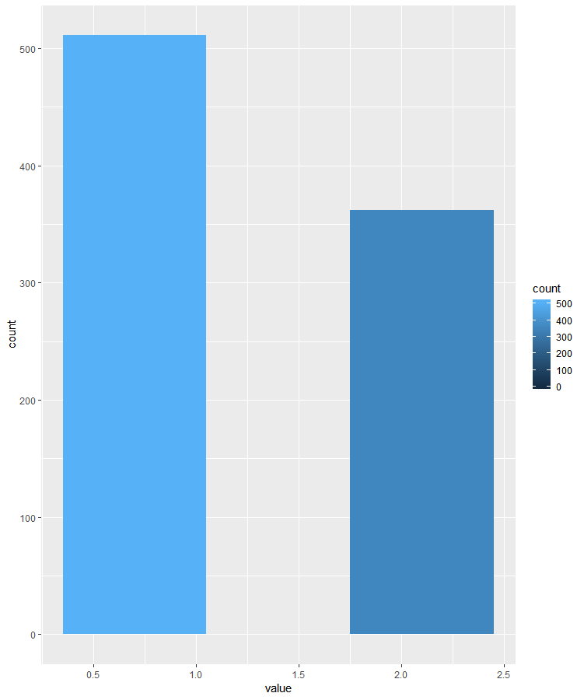
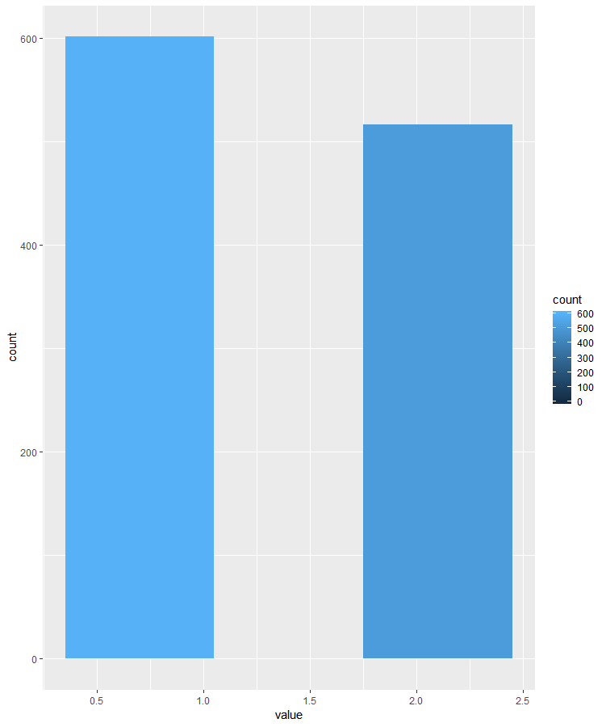
연도별 대상 및 성별
2007~2008
873명
남 : 511 여 : 362
2008~2009
1117명
남 : 601 여 : 516

Slide 16
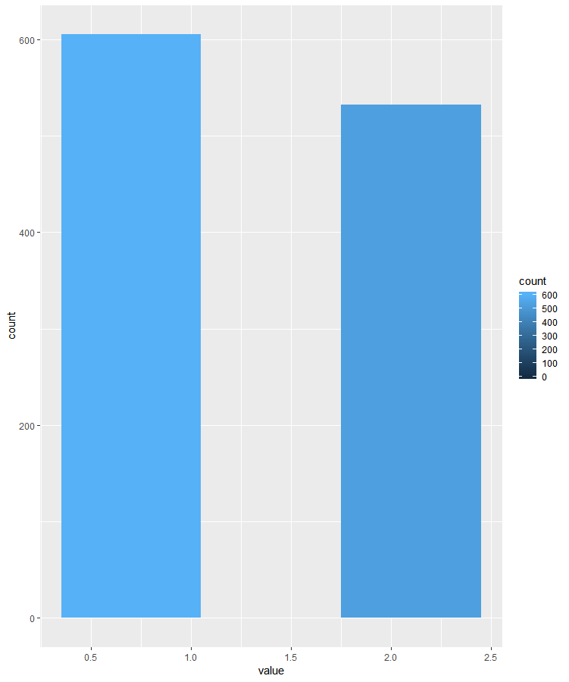
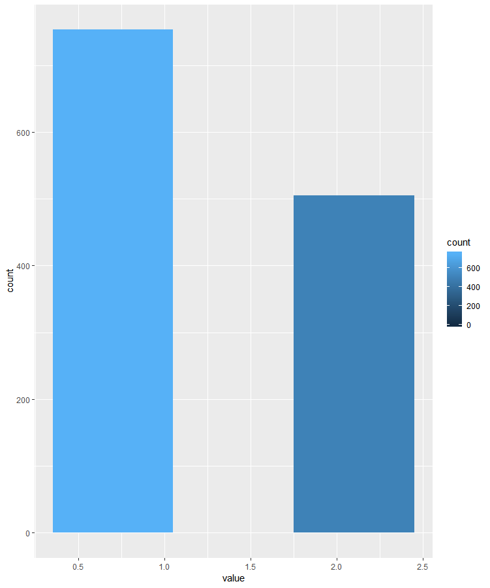
연도별 대상 및 성별
2009~2010
1197명
남 : 605 여 : 532
2010~2011
1258명
남 : 753 여 : 505

Slide 17
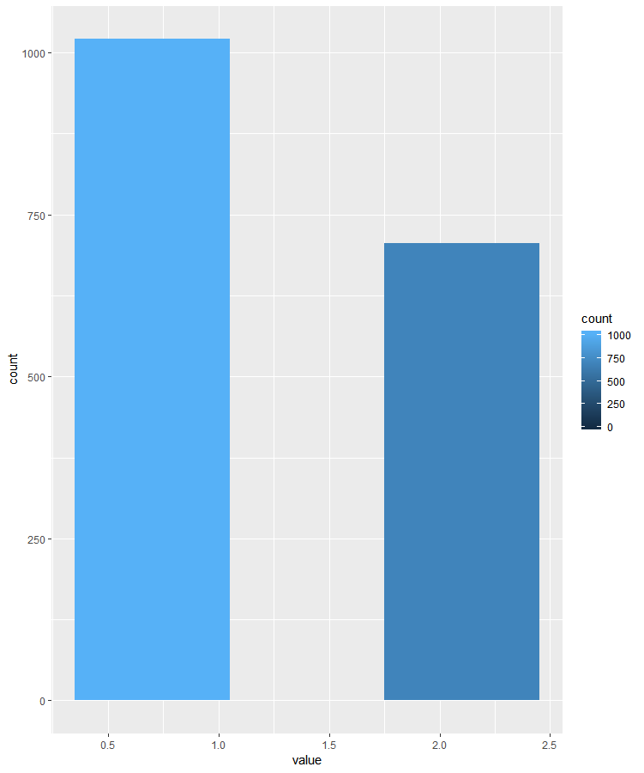
연도별 대상 및 성별
2011~2012
1591명
남 : 966 여 : 625
2012~2013
1727명
남 : 1021 여 : 706

Slide 18
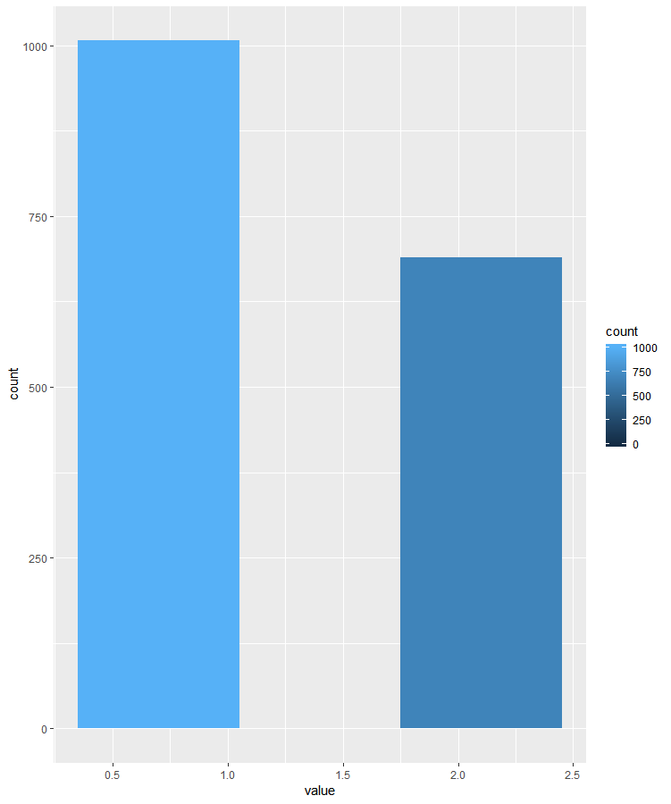
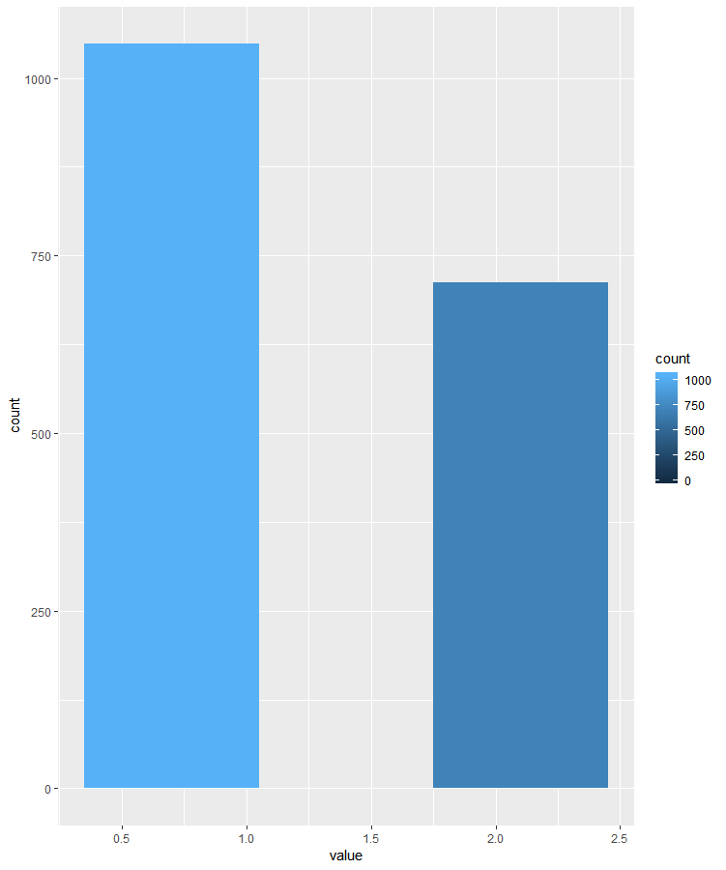
연도별 대상 및 성별
2013~2014
1697명
남 : 1007 여 : 690
2014~2015
1760명
남 : 1021 여 : 706

Slide 19
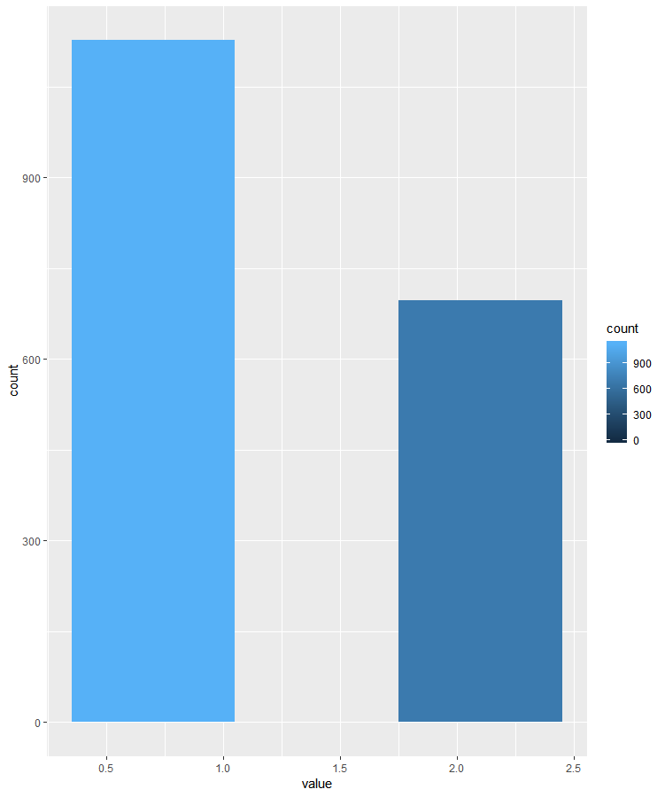
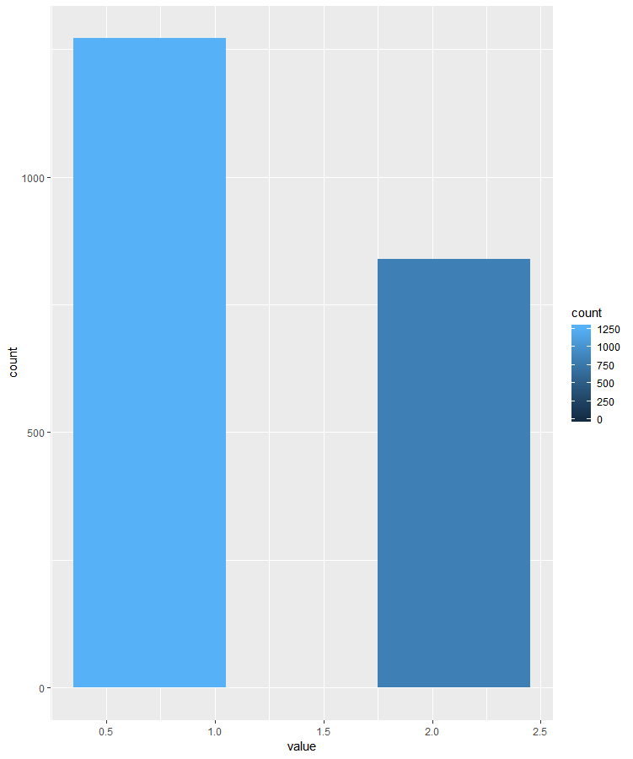
연도별 대상 및 성별
2015~2016
1824명
남 : 1127 여 : 697
2016~2017
2110명
남 : 1271 여 : 839

Slide 20
기저 투석 여부 기준 1 :
N18/N19의 상병코드 + 투석처치코드 (행위코드)or
N18/N19의 상병코드 + 투석 산정 특례 코드 or
N18/N19의 상병코드 + 복막투석액 코드(주성분코드, 175개)
기저 투석 여부 기준 2:
V001,V003이 수술 이전 3달 이상의 기간을 가지고 기입된 경우(기존 프로토콜)

Slide 21
기저 투석 여부 기준 1 :
A = N18/N19 + 혈액처치코드(O7020,O7021) -> 12241명
B = N18/N19 + 혈액투석 산정특례코드(V001) -> 13015명
A or B -> 13447명
A’ = N18/N19 + 복막처치코드(O7061-2,O7071-5) + 복막 투석액 코드-> 4212명
B’ = N18/N19 + 복막투석 산정특례코드(V005) -> 4796
A’ or B’ -> 5013명

Slide 22
기저 투석 여부 기준 1 :
혈액 투석(V001)
복막 투석(V003)
9302명
4145명
868명
기저 투석 X : 2304
복막투석의 경우 대부분 한번 정도는 혈액투석 경험이 존재

Slide 23
기저 투석 여부 기준 2 :
혈액 투석(V001)
복막 투석(V003)
7775명
2020명
1854명
기저 투석 X : 4970

Slide 24
재 투석 여부 기준:
R3280이후, 새롭게 V001 or V003이 3개월 이상 간격으로 2회이상 발행되는 경우
1)V001, V003이 한번 나온 경우 -> 6918
2)두 번이상 나온 경우 -> 4229
3)두 번이상 나온 경우 중, 3개월 이상 간격이 차이나는 경우 -> 3240

Slide 25
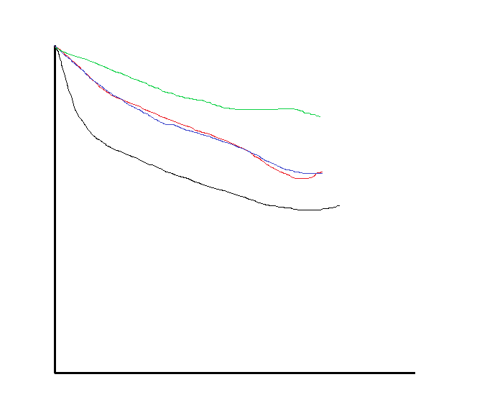
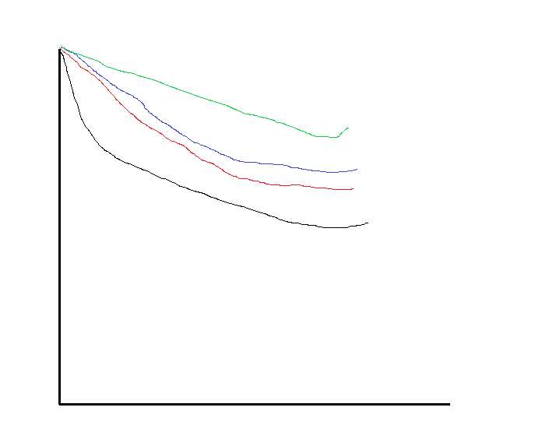
기저 투석 여부 기준1에 따른 KM Curve / 기저 투석 여부 기준2에 따른 KM Curve
(사망률이 아닌 신성적)
초록 : 투석X / 파랑 : 복막투석 / 빨강 : 혈액투석 / 검정 : 복막+혈액
제가..자료반출 신청을 했는데, 장부에 적지를 않아서 반출을 받지 못했습니다. 죄송합니다..

Slide 26
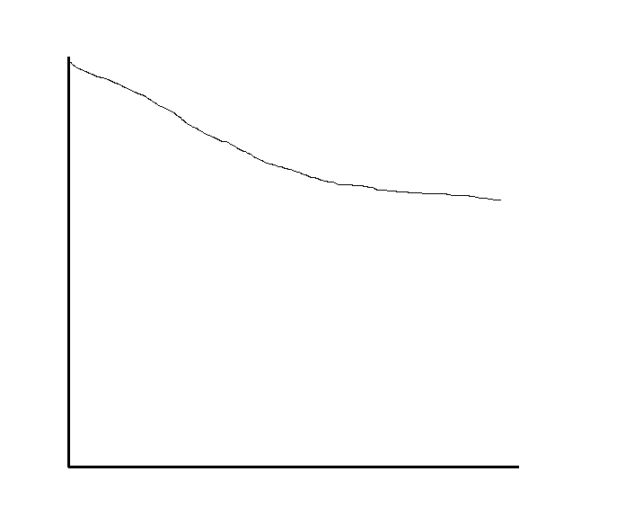
전체 대상에 대한 KM curve(신성적)
16619명 중, 1036이 사망- > 생존율(0.937)
1년 | 0.87
2년 | 0.84
3년 | 0.82
4년 | 0.80
5년 | 0.78
6년 | 0.77
7년 | 0.75
8년 | 0.74
9년 | 0.72
10년 | 0.70
0.7

